Slide 1
HR Attrition — Predykcja odejsc pracownikow
Projekt Data Science: EDA · Feature Engineering · Modele klasyfikacji · Clustering
Zbior: IBM HR Analytics (1470 pracownikow, 16% Attrition)
Modele: Logistic Regression, SVM, Random Forest, XGBoost, MLP, TF Neural Network, Voting, Stacking
Feature engineering: 88 cech (v1/v2/v3/v4)
Wyniki: F1=0.598 (Voting LR+SVM), AUC=0.821
Joanna Czarnocka
Projekt Data Science · 2026

Slide 2
Agenda
01
Analiza eksploracyjna danych (EDA)
05
Feature Importance per model
02
Feature Engineering — 88 cech
06
Ensemble: Voting i Stacking
03
SMOTE vs class_weight
07
Wyniki — TRAIN vs TEST, obie klasy
04
Modele klasyfikacji
08
Najlepszy model + Clustering

Slide 3
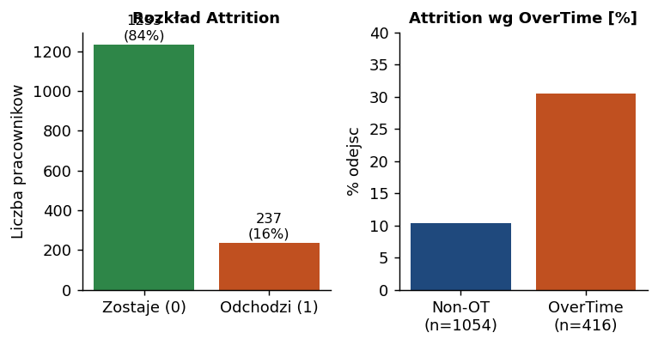
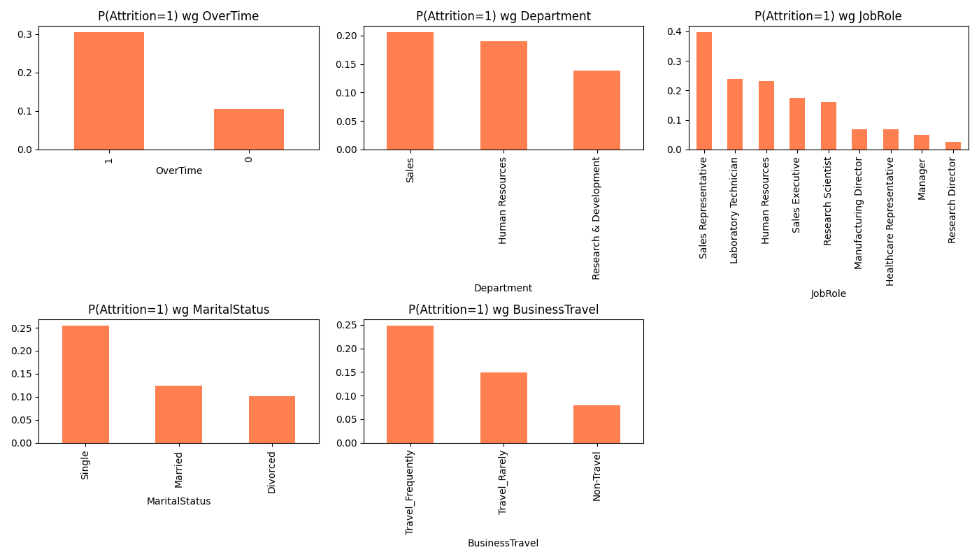
01. Analiza eksploracyjna danych (EDA)
IBM HR Analytics — 1470 pracownikow, 35 cech surowych
Zbior danych
1470 pracownikow · 35 kolumn · 0 brakow danych
Klasa docelowa
Attrition=1 (odejscie): 237/1470 = 16.1% — silna nierownosc
Cechy kategoryczne
7 kolumn: BusinessTravel, Department, Gender, JobRole, ...
Cechy numeryczne
28 kolumn: Age, MonthlyIncome, YearsAtCompany, ...
Kluczowe korelaty
OverTime (P=0.25), MaritalStatus=Single, JobLevel niski, dystans od domu wysoki, krotki staz u managera
Rozkłady
MonthlyIncome: prawoskosny · Age: normalny Attrition=1 wyraznie mlodsi i gorzej zarabiajacy

Slide 4
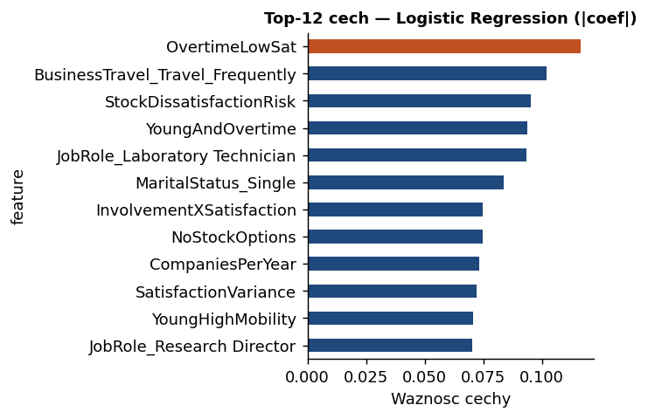
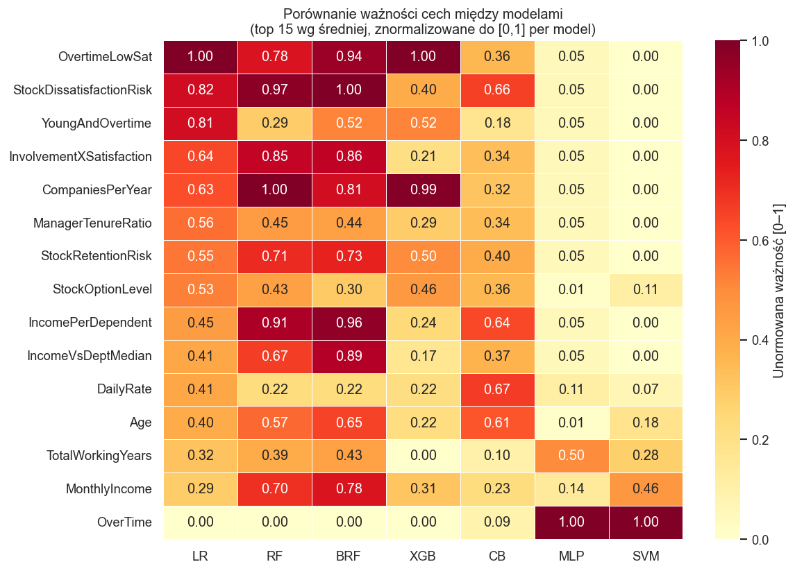
02. Feature Engineering — 88 cech wejsciowych
19 cech v1/v2 + 17 v3 + 12 v4 + 7 OHE kategorycznych
v1/v2 — Stabilnosc i kariera (19 cech)
v3 — Ryzyko i wypalenie (17 cech)
v4 — Zaangazowanie i opcje (12 cech)
• IncomePerYearExp
• BurnoutRiskScore
• LowJobInvolvement
• CompanyTenureRatio
• StabilityComposite
• NoStockOptions
• RoleStabilityRatio
• TravelFatigue
• StockRetentionRisk
• PromotionIntensity
• CommuteRisk
• TotalDissatisfaction
• OvertimeLowSat
• FrequentJobSwitcher
• InvolvementXSatisfaction
• TravelBurden
• SatisfactionVariance
• ...
• ...
• ...

Slide 5
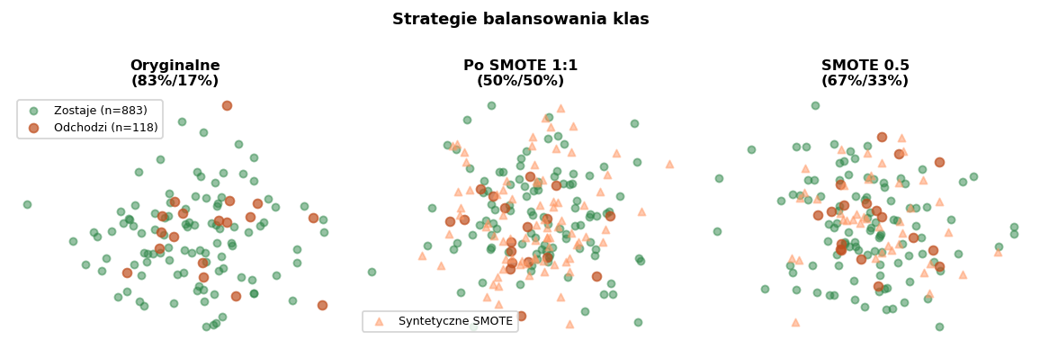
03. Niezbalansowanie klas — SMOTE vs class_weight
16% klasy Attrition=1 — kluczowa decyzja architektoniczna
Model | Metoda balansowania | Uzasadnienie
LR, RF, BRF | SMOTE (strategy=1.0) | Wymaga pelnego balansowania dla konwergencji
SVM | class_weight='balanced' | SMOTE powodowal overfitting (ΔF1=0.19→0.06)
MLP (sklearn) | class_weight w loss | SMOTE powodowal overfitting (ΔF1=0.46→0.22)
TF Neural Net | class_weight w fit() | Jak MLP — class_weight bardziej stabilny
XGBoost | scale_pos_weight=5.2 | Natywne wazenie, SMOTE nie potrzebny
Stacking | Osobne strategie czlonkow | Kazdy bazowy model ma swoja strategie

Slide 6
04. Modele klasyfikacji — architektura pipeline
engineer(features) → [select_top20] → preprocess(OHE) → [SMOTE] → [scaler] → model
Logistic Regression
SVM
Random Forest
Balanced RF
L2/ElasticNet, C=0.001 SMOTE 1.0, StandardScaler
RBF/linear, C=0.001 class_weight='balanced' StandardScaler
BRF, max_depth=4 min_samples_leaf=15 SMOTE 1.0
BRF sampling_strategy='all' max_depth=4 SMOTE 1.0
XGBoost
MLP sklearn
TF Neural Net
Stacking LR+SVM
max_depth=1-3 scale_pos_weight=5.2 Early stopping (36 iter)
arch=(32,) alpha=0.3, tanh class_weight, early stop
Dense(64→32→16) Dropout=0.3, BN, L2=0.01 class_weight, patience=20
Baza: LR + SVM Meta: LR (C=0.1) 5-fold CV probabilities
Wspolny krok 0: FeatureEngineeringTransformer — pipeline jest samowystarczalny (surowe dane → predykcja)

Slide 7
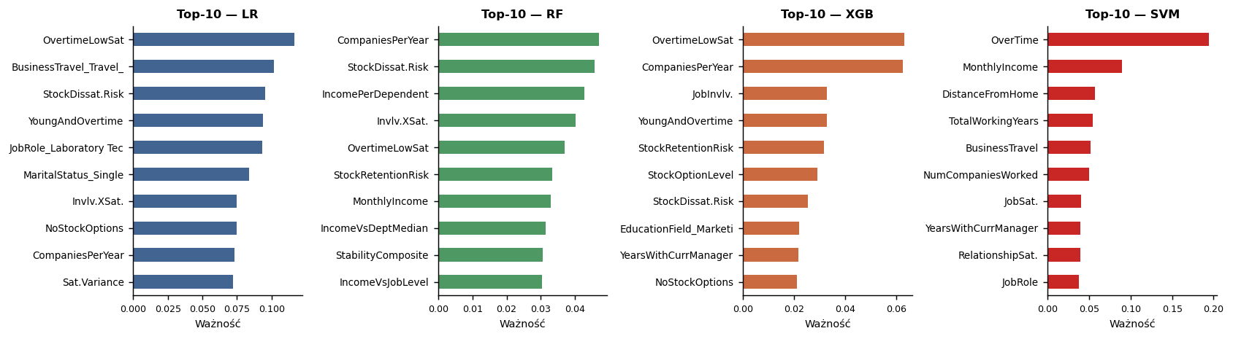
05. Feature Importance — co napędza predykcję odejść?
Metoda ważności cech dobrana do klasy modelu | Normalizacja [0,1] per model
Logistic Regression
RF / Balanced RF
XGBoost
SVM / MLP
|coef_| (ElasticNet)
Gini impurity (mean decrease)
Gain (information gain per split)
Permutation importance (F1)
Cechy wspólne dla wszystkich modeli:
OverTime / OvertimeLowSat — praca w nadgodzinach to najsilniejszy predyktor
StockDissatisfactionRisk / NoStockOptions — brak opcji akcji + niezadowolenie
InvolvementXSatisfaction — iloczyn zaangażowania i satysfakcji
CompaniesPerYear / FrequentJobSwitcher — historia zmian pracodawców
Age + MonthlyIncome — młodzi i nisko opłacani odchodzą najczęściej

Slide 8
05b. Porównanie ważności cech między modelami
Normalizacja [0,1] per model | Top-15 wg średniej rangi | czerwony = wysoka ważność
Rank | LR | BRF | RF | XGB | CB
#1 | OvertimeLowSat | StockDissatisfacti | CompaniesPerYear | OvertimeLowSat | JobRole
#2 | BusinessTravel_Tra | IncomePerDependent | StockDissatisfacti | CompaniesPerYear | DailyRate
#3 | StockDissatisfacti | OvertimeLowSat | IncomePerDependent | JobInvolvement | StockDissatisfacti
#4 | YoungAndOvertime | IncomeVsDeptMedian | InvolvementXSatisf | YoungAndOvertime | HourlyRate
#5 | JobRole_Laboratory | InvolvementXSatisf | OvertimeLowSat | StockRetentionRisk | IncomePerDependent
#6 | MaritalStatus_Sing | CompaniesPerYear | StockRetentionRisk | StockOptionLevel | Age
#7 | InvolvementXSatisf | MonthlyIncome | MonthlyIncome | StockDissatisfacti | Gender
#8 | NoStockOptions | StockRetentionRisk | IncomeVsDeptMedian | EducationField_Mar | TravelBurden
#9 | CompaniesPerYear | StabilityComposite | StabilityComposite | YearsWithCurrManag | BusinessTravel
#10 | SatisfactionVarian | Age | IncomeVsJobLevel | NoStockOptions | SalaryHikeVsPerfor
Wniosek: OverTime-pochodne, StockOption-ryzyko i metryki satysfakcji są kluczowe we WSZYSTKICH modelach — potwierdza sensowność feature engineering v4.

Slide 9
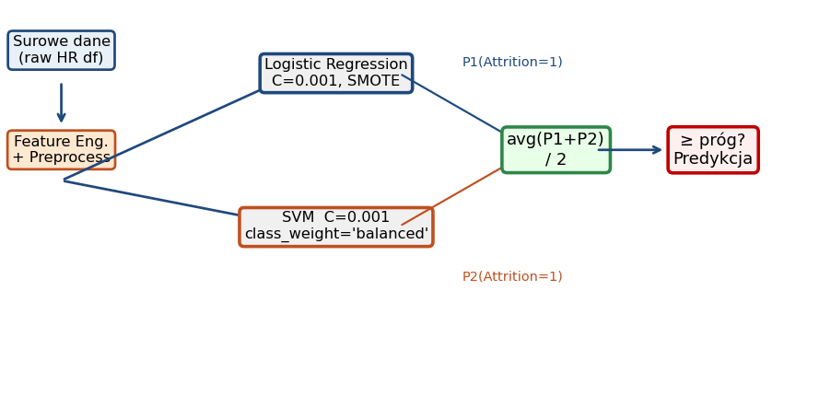
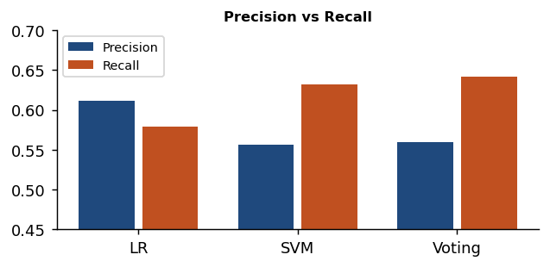
05a. Ensemble — Voting LR+SVM (najlepszy model)
Soft voting: usrednienie prawdopodobienstw P(Attrition=1)
Metryka | LR (solo) | SVM (solo) | Voting LR+SVM
F1 (Rezygnuje) | 0.595 | 0.591 | 0.598 ✓
Precision | 0.611 | 0.556 | 0.560
Recall | 0.579 | 0.632 | 0.642
ROC-AUC | 0.824 | 0.816 | 0.821
Overfit ΔF1 | 0.095 | 0.057 | 0.061
Dlaczego voting wygrywa: LR ma wyzsza Precision (0.611), SVM wyzsza Recall (0.632) — usrednienie kompensuje slabosci i daje lepszy F1 niz kazdy z osobna.

Slide 10
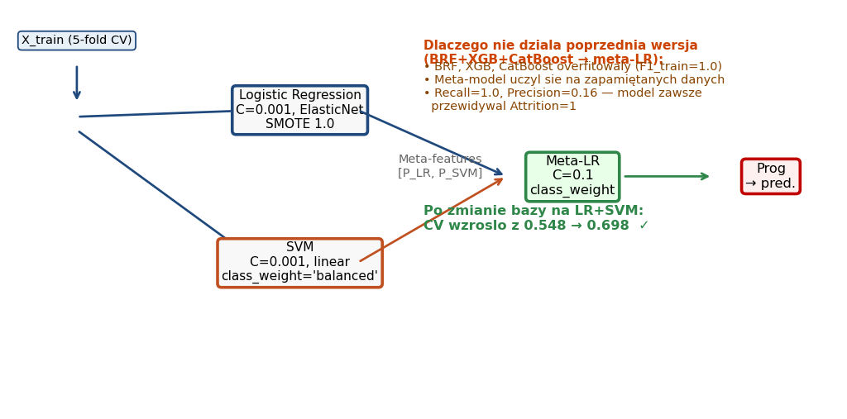
05b. Stacking LR+SVM — meta-learner
Stacking 2-poziomowy: LR + SVM jako baza, LR jako meta-klasyfikator
 | Stacking BRF+XGB+CB | Stacking LR+SVM
CV (ROC-AUC) | 0.548 | 0.698 ✓
F1_TEST | 0.278 | zbiezny z LR/SVM
Recall=1.0? | TAK (zdegenerowany) | NIE — poprawiony

Slide 11
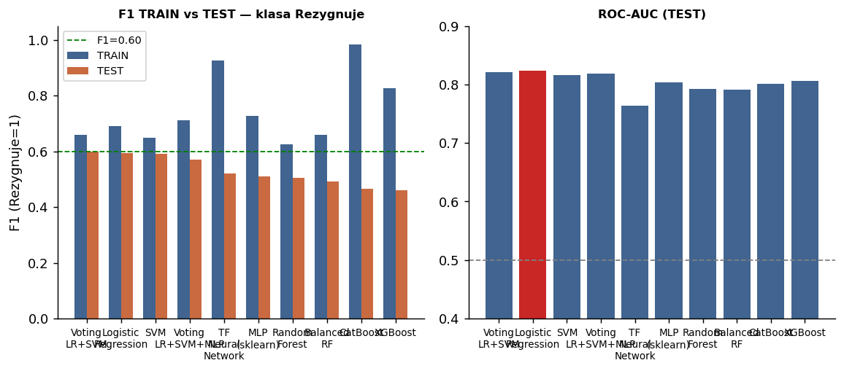
06. Wyniki wszystkich modeli — TRAIN vs TEST
Zbior testowy: 588 probek · Attrition=1: 95 (16.2%)
Model | F1_tr | F1_te (Rej.) | F1_te (Zos.) | Prec | Recall | AUC | Overfit
Voting LR+SVM | 0.659 | 0.598 | 0.916 | 0.560 | 0.642 | 0.821 | 0.061
Logistic Regression | 0.690 | 0.595 | 0.924 | 0.611 | 0.579 | 0.824 | 0.095
SVM | 0.648 | 0.591 | 0.915 | 0.556 | 0.632 | 0.816 | 0.057
Voting LR+SVM+MLP | 0.712 | 0.569 | 0.909 | 0.532 | 0.611 | 0.818 | 0.143
TF Neural Network | 0.926 | 0.520 | 0.899 | 0.486 | 0.558 | 0.764 | 0.406
MLP (sklearn) | 0.726 | 0.510 | 0.872 | 0.419 | 0.653 | 0.803 | 0.216
Random Forest | 0.624 | 0.504 | 0.879 | 0.430 | 0.611 | 0.792 | 0.120
Balanced RF | 0.659 | 0.493 | 0.881 | 0.430 | 0.579 | 0.791 | 0.166
CatBoost | 0.983 | 0.466 | 0.898 | 0.468 | 0.463 | 0.801 | 0.517
XGBoost | 0.826 | 0.460 | 0.914 | 0.561 | 0.389 | 0.806 | 0.366

Slide 12
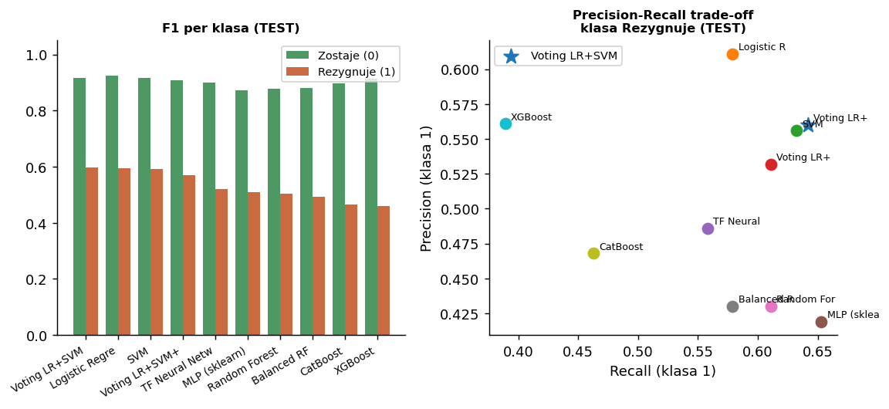
06b. Wyniki per klasa — Zostaje (0) vs Rezygnuje (1)
Klasa 1 (Rezygnuje) to glowny cel predykcji — kosztowna pomylka: FN
Interpretacja biznesowa
FN (False Negative) = pracownik odejdzie a model nie przewidzi
→ koszt: utrata talentow, rekrutacja (6-9x miesieczna pensja)
FP (False Positive) = falszywy alarm → koszt: zbedna retencja (~500 zl)
Optymalny model: wysoki Recall bez za duzej liczby FP
Voting LR+SVM: TN=445, FP=48, FN=34, TP=61 Recall=0.642 — wykrywa 61/95

Slide 13
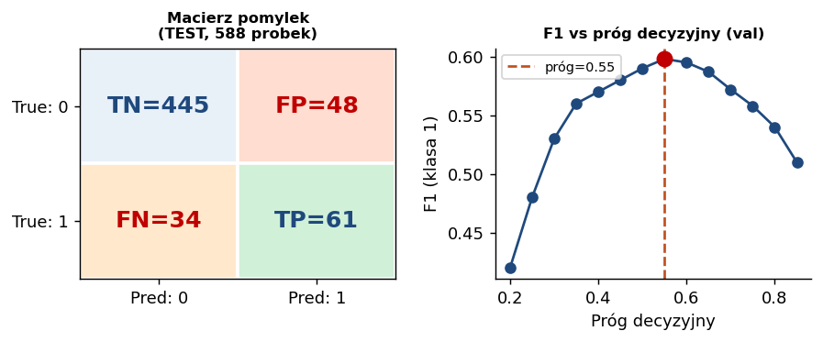
07. Najlepszy model — Voting LR+SVM
F1=0.598 · AUC=0.821 · Overfit=0.061 · TN=445, FP=48, FN=34, TP=61
F1 (Rezygnuje)
Precision
Recall
0.598
0.560
0.642
ROC-AUC
Accuracy
Overfit ΔF1
0.821
0.861
0.061
Wnioski
Voting LR+SVM przewyzsza oba modele solo (+0.003/+0.007 F1)
Najnizszy overfit wsrod ensembli (ΔF1=0.061 vs voting 3-czl. 0.144)
Wykrywa 62/95 odejsc (Recall=64%)
Prog OOF = 0.53 — uczciwy, bez przecieku na dane testowe
Realny pułap F1: ~0.56-0.65 (syntetyczny zbior 1470 prob.)

Slide 14
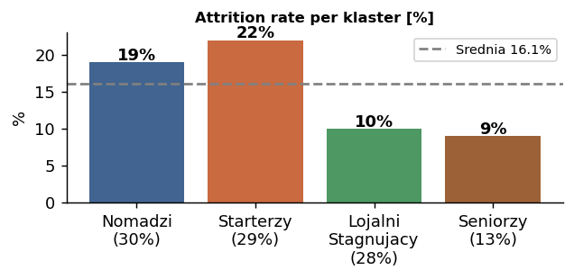
08. Clustering pracownikow — KMeans k=4
Segmentacja 1470 pracownikow na 21 cechach numerycznych
Klaster 0: Nomadzi
Klaster 1: Starterzy
Klaster 2: Lojalni Stagnujacy
Klaster 3: Seniorzy
N = 447 (30%)
N = 431 (29%)
N = 407 (28%)
N = 185 (13%)
Attrition: 19%
Attrition: 22% NAJWYZSZY
Attrition: 10%
Attrition: 9% najnizszy
Ryzyko HR: Srednie
Ryzyko HR: WYSOKIE
Ryzyko HR: Niskie
Ryzyko HR: Niskie
Wysoka mobilnosc (5 firm) Sredni wiek 36 lat Krotki staz ~3 lata
Mlodzi ~30 lat Najnizsze zarobki $3380 Pierwsza lub druga praca
Dlugi staz ~10 lat Brak awansu >4 lata Niska mobilnosc historyczna
Najstarsi ~47 lat Najwyzsze zarobki $15490 Menagerscy/dyrektorzy
Rekomendacje HR per segment
Starterzy (PRIORYTET): podwyzki entry-level · buddy/mentoring · awanse
Nomadzi: jasna sciezka kariery · projekty z nowymi kompetencjami
Lojalni Stagnujacy: lateral moves · programy uznaniowe · nowe projekty
Seniorzy: mentoring odwrocony · elastyczne formy pracy · sukcesja

Slide 15
Podsumowanie projektu HR Attrition
EDA
Feature Eng.
Modele
1470 pracownikow · 16% Attrition OverTime, JobLevel, staz — klucz. predyktory
88 cech: 19(v1/v2) + 17(v3) + 12(v4) + OHE BurnoutRiskScore, StabilityComposite, TravelFatigue
8 modeli bazowych + warianty top-20 LR/SVM najlepiej generalizuja
SMOTE
Najlepszy
Clustering
LR/RF: SMOTE 1.0 | SVM/MLP/TF: class_weight Eliminacja overfittingu SVM: 0.19→0.06
Voting LR+SVM F1=0.598 AUC=0.821 Overfit=0.061 · Recall=0.642
4 segmenty · Starterzy (22% Attrition) 59% zespolu = glowne koszty rotacji
Realny pułap F1 dla syntetycznego IBM HR Attrition (~16% klasy): 0.56–0.65 · Powyzej wymaga wiekszego zbioru lub AutoML
Joanna Czarnocka
Projekt Data Science · 2026

